Slide 1
স্বাগতম

Slide 2
পরিচিতি
মোঃ শাহজাহান আকন্দ
সিনিয়র শিক্ষক
সনমানিয়া উচ্চ বিদ্যালয়
কাপাসিয়া,গাজীপুর
শ্রেণিঃ ৯ম
বিষয়ঃ পৌরনীতি ও নাগরিকতা
অধ্যায়ঃ পঞ্চম
পাঠঃ সংবিধান।
md.shahjahan346812@gmail.com

Slide 3
নিচের ছবি এবং তার ক্যাপশন দেখে অনুমান করার চেষ্টা কর, আজ কী বিষয় নিয়ে আলোচনা করতে যাচ্ছি ?
বিশ্বের বিভিন্ন স্বাধীন রাষ্ট্র,
রাষ্ট্র পরিচালনার নিয়ম কানুন,
রাষ্ট্র পরিচালনার নিয়ম কানুন যে বইয়ে লিখিত থাকে। তাকে---

Slide 4
সংবিধান

Slide 5
শিখনফল
এই পাঠ শেষে শিক্ষার্থীর............
*
* সংবিধানের কী তা বলতে করতে পারবে;
* সংবিধানের শ্রেণী বিভাগ বর্ণনা করতে পারবে;
* লিশিখিত ও অলিখিত সংবিধান ব্যাখ্যা করতে পারবে,

Slide 6
সংবিধানের ধারণা
রাষ্ট্রবিজ্ঞানের জনক অ্যারিস্টটল বলেন, সংবিধান হলো এমন এক জীবনপদ্ধতি, যা রাষ্ট্র স্বয়ং বেছে নিয়েছে।

Slide 7
সংবিধান প্রনয়ন পদ্ধতি
সংবিধান প্রনয়নের বিভিন্ন পদ্ধতি রয়েছে। তন্মধ্যে উল্লেখযোগ্য পদ্ধতিগুলো হলোঃ
* অনুমোদনের মাধ্যমে
* আলাপ আলোচনার মাধ্যমে
* বিপ্লবের মাধ্যমে
* ক্রমবিবর্তনের মাধ্যমে

Slide 8
১। অনুমোদনের মাধ্যমে
কখনও কখনও স্বেচ্ছাচারী শাসক জনগনকে শান্ত করার জন্য এবং তাদের অধিকারকে স্বীকৃতি দেয়ার জন্য সংবিধান প্রনয়ন করেন। ১২১৫ সালে ইংল্যান্ডের রাজা জন ‘ম্যাগনাকার্টা’ নামে অধিকার সনদ দান করেন।

Slide 9
২। আলাপ আলোচনার মাধ্যমে
আলাপ আলোচনার মাধ্যমেও কোন দেশের সংবিধান প্রণীত হতে পারে। বাংলাদেশের সংবিধান আলাপ আলোচনার মাধ্যমে গণপরিষদ কর্তৃক ১৯৭২ সালে প্রনীত হয়।

Slide 10
৩। বিপ্লবের মাধ্যমে
বিপ্লবের মাধ্যমে স্বৈরাচারী শাসকের পতন ঘটলে নতুন সরকার ক্ষমতায় এসে নতুন সংবিধান তৈরি করে। রাশিয়া, কিউবা ও চীনের সংবিধান এই পদ্ধতিতে তৈরি হয়েছে।

Slide 11
৪। ক্রমবিবর্তনের মাধ্যমে
বিবর্তনের মাধ্যমে সংবিধান গড়ে উঠতে পারে। যেমন-ব্রিটেনের সংবিধান বিবর্তনের মাধ্যমে ধীরে ধীরে লোকাচার ও প্রথার ভিত্তিতে গড়ে উঠেছে।

Slide 12
সংবিধানের শ্রেনিবিভাগ
লেখার ভিত্তিতে সংবিধানের শ্রেনিবিভাগঃ
লেখার ভিত্তিতে সংবিধান ২ প্রকার যথা
১। লিখিত সংবিধান ও( বাংলাদেশ, ভারত পাকিস্থানের সংবিধান)
২। অলিখিত সংবিধান (যেমন-ব্রিটেনের সংবিধান )

Slide 13
সংশোধনের ভিত্তিতে সংবিধানের শ্রেনীবিভাগ
সংশোধনের ভিত্তিতে সংবিধান ২ প্রকার যথা
১। সুপরিবর্তনীয় সংবিধান ও(যেমন-ব্রিটেনের সংবিধান )
২। দুষ্পরিবর্তনীয় অলিখিত সংবিধান (যেমন-আমেরিকার সংবিধান )

Slide 14
মূল্যায়ন
* সংবিধান কাকে বলে ;
* সংবিধানকে কয় শ্রেণিতে ভাগ করা যায় ;
লিখিত ও অলিখিত সংবিধানের উদাহরণ দাও;
* সংবিধান প্রনয়নের পদ্ধতি বর্ণনা কর;

Slide 15
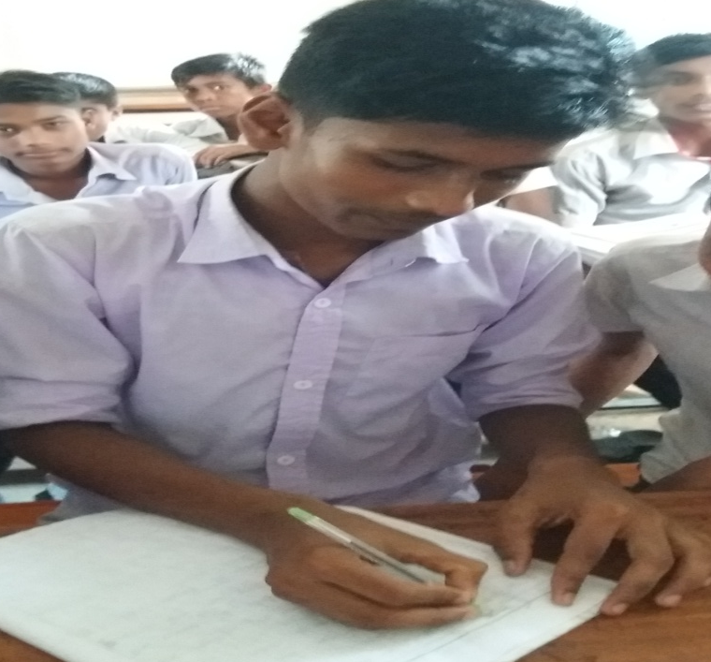
* সংবিধান প্রনয়নের কোন পদ্ধতিটি উত্তম? কারণ ব্যাখ্যা কর।

Slide 16
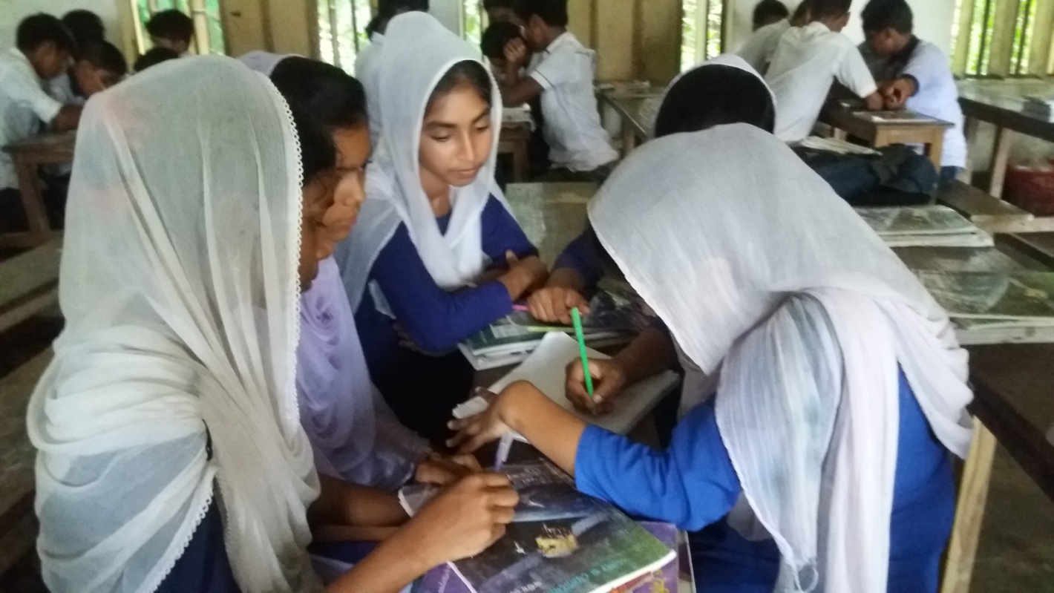
লিখিত ও অলিখিত সংবিধান সম্পর্কে লিখ।

Slide 17
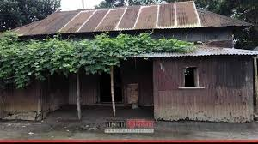
বাড়ীর কাজ
* সংবিধানকে কয় শ্রেণিতে ভাগ করা যায় ও কী কী? বিস্তারিত লিখে আনবে।

Slide 18
ধন্যবাদ

